Slide 1
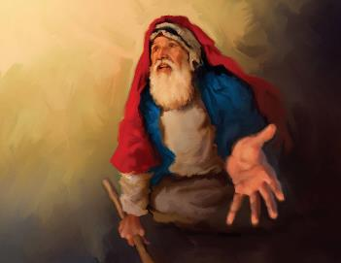
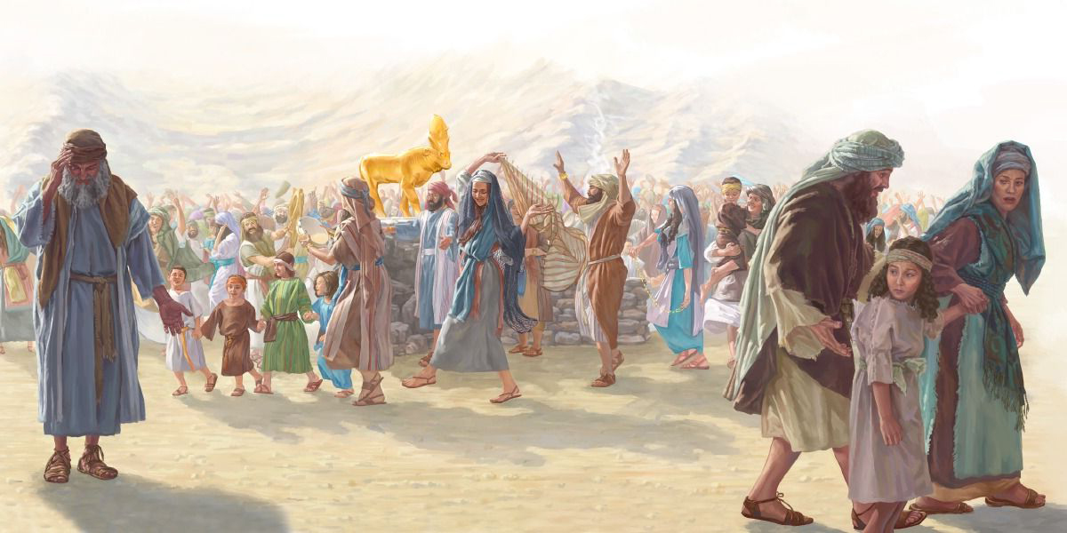
t,lazmufjyefjcif;ESifhMum;0ifjzefajzjcif;
Lesson 11 for September 13, 2025

Slide 2
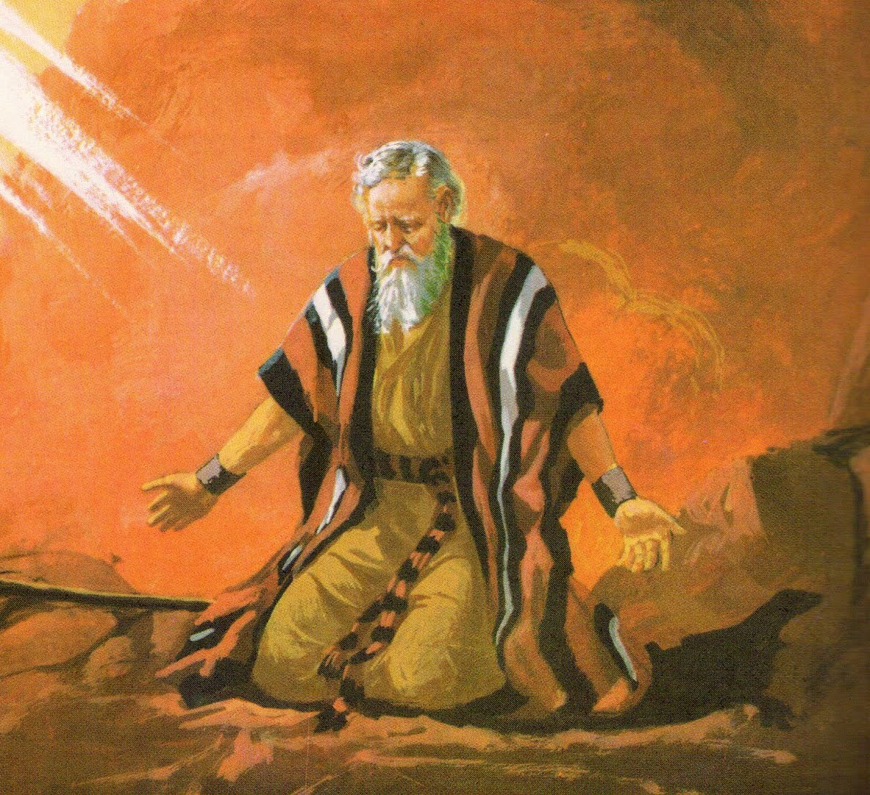
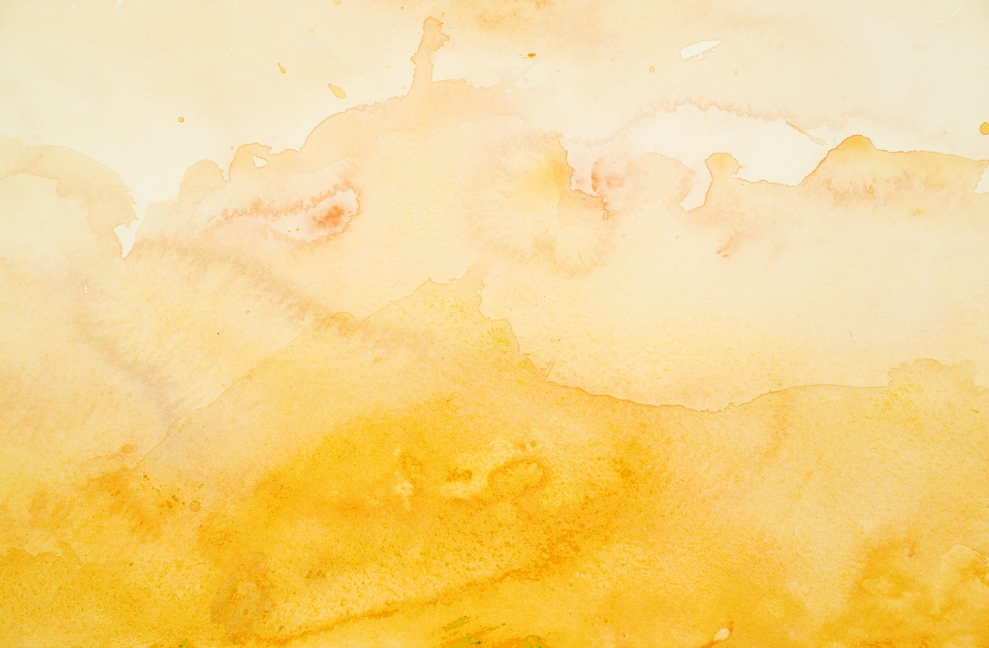
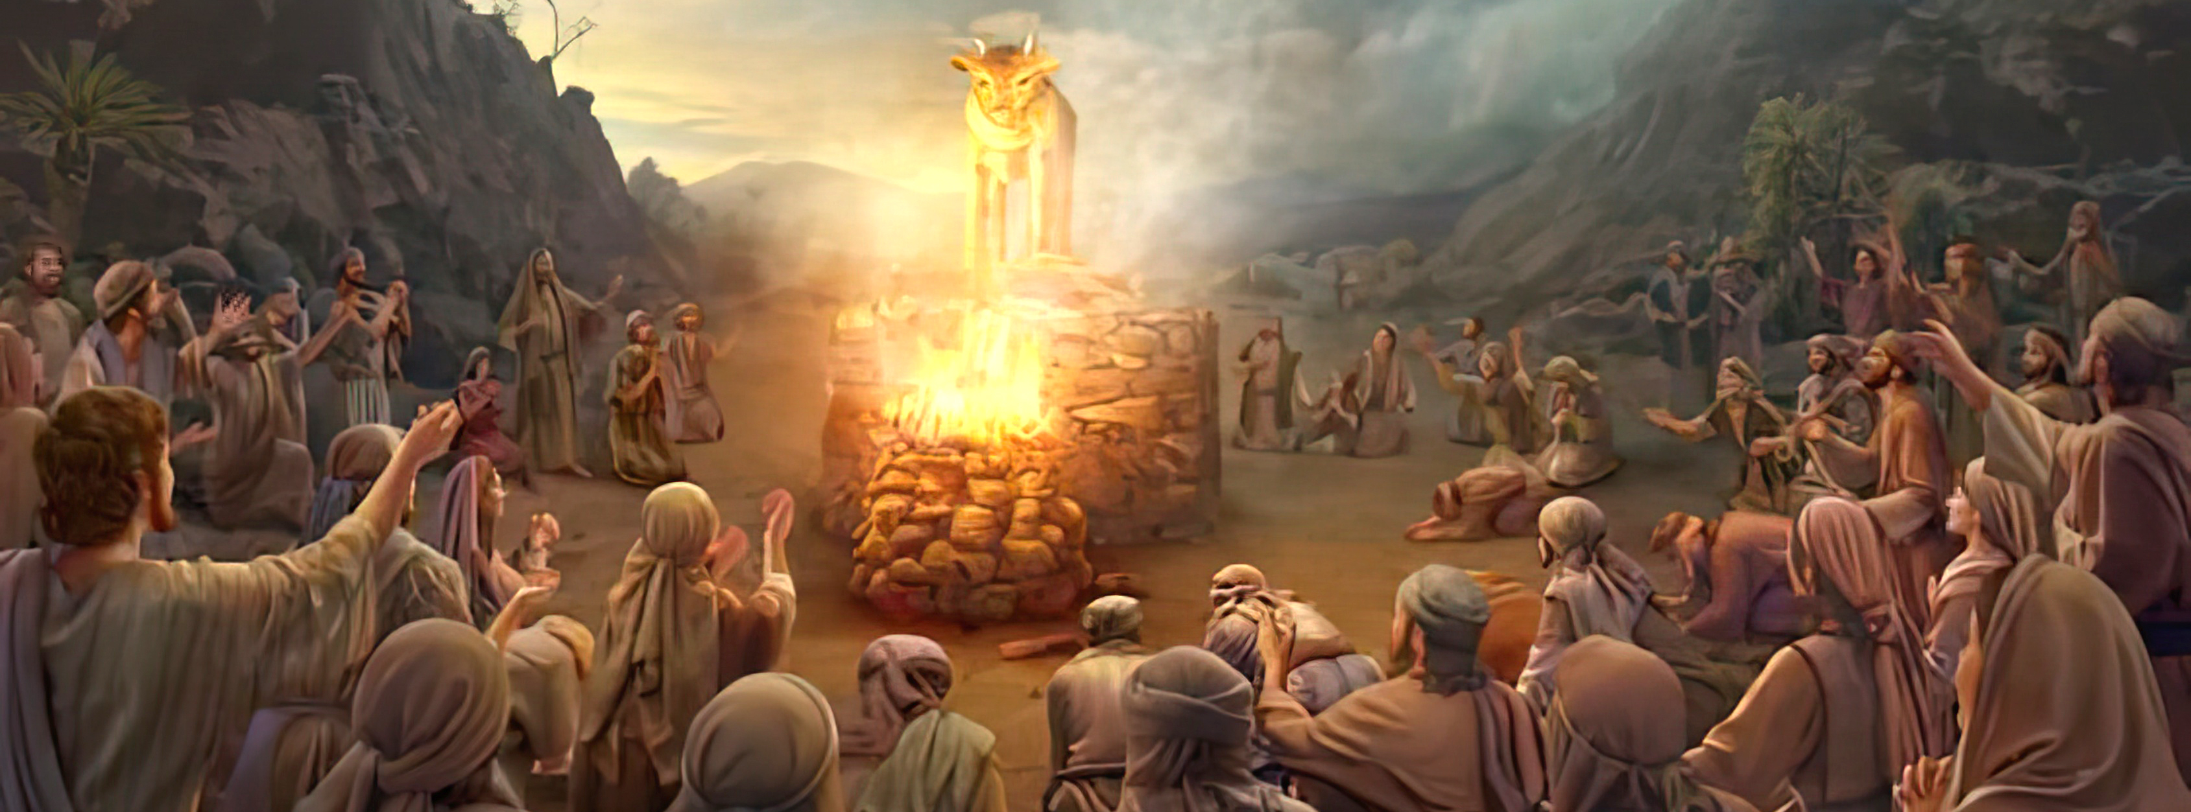
မောရှေ​သည်ထာဝရဘုရား​ထံသို့ပြန်
သွား​၍“​ဤ​လူ​တို့​သည်ကြီးလေး​သော
​အပြစ်​ကိုကျူးလွန်​မိ​ပါ​ပြီ​။မိမိ​တို့​အဖို့ရွှေ​
ဘုရား​ကိုပြုလုပ်​ကြ​ပါ​ပြီ​။သို့သော်သူ​တို့​၏
​အပြစ်​ကို​ခွင့်လွှတ်​လျှင်​လည်းခွင့်လွှတ်​
တော်မူ​ပါ​။ထိုသို့​မ​ဟုတ်​လျှင်ကိုယ်တော်​ရေး မှတ်​ထား​သော​စာရင်း​မှအကျွန်ုပ်​ကို​ပယ်ဖျက်​တော်မူ​ပါ​”​ဟုလျှောက်​လေ​၏​။
Exodus 32:31, 32, NKJV

Slide 3

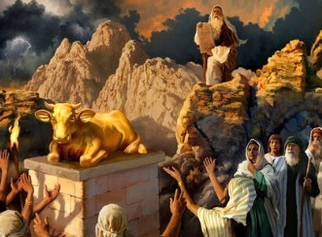
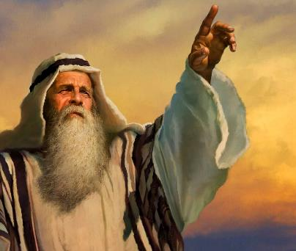


“ငါ မှာထား သော အ မှု ကို အမြန် လွှဲ ရှောင် ကြ ၏” (ထွ. ၃၂:၈)။
ပညတ်တော်ဆယ်ပါးကိုလက်ခံရရှိပြီးမကြာမီတွင်ရုပ်တုများကိုမပြုလုပ်ရဟုတဖန်ပြန်ပြောခံရသည်(ထွ.၂၀:၂၃)၊ဣသရေလအမျိုးသည်ကိုးကွယ်ရန်ရွှေနွားရုပ်ကို ပြုလုပ်ခဲ့သည်။
ဤအယူဖောက်ပြန်မှု၏မျက်နှာတွင်၊ဘုရားသခင်သည်မောရှေအားဣသရေလအမျိုးကိုဖျက်ဆီးပြီးလူမျိုးသစ်ဖြစ်စေရန်ခွင့်ပြုချက်တောင်းခဲ့ သည် (ထွ.၃၂း၁၀)။ လူတို့၏အယူဖောက်ပြန်ခြင်းခံရသော်လည်း၊ မောရှေသည် သူတို့မထိုက်တန်သောခွင့်လွှတ်မှုကို တောင်းဆိုရန် ဘုရားသခင်ရှေ့တွင် နှစ်ကြိမ်တိုင်တိုင် ဆုတောင်းခဲ့သည်။
အယူဖောက်ပြန်ခြင်း
အာရုန်၏အားနည်းချက် (ထွက် ၃၂:၁-၅)
နွားသငယ်ပွဲ (ထွက် ၃၂:၆)
ရုပ်တုကိုးကွယ်ခြင်းဖောက်ပြန်ခြင်း (ထွက် ၃၂:၇-၈)
တောင်းပန်ခြင်း-
“ပြင်းစွာသောအမျက်တော်ကိုပယ်တော်မူပါ"(ထွက် ၃၂:၉-၂၉)
“အသက်စာစောင်ထဲမှကျွန်ုပ်ကိုဖယ်လိုက်ပါ ။"(ထွက် ၃၂:၃၀-၃၂)

Slide 4

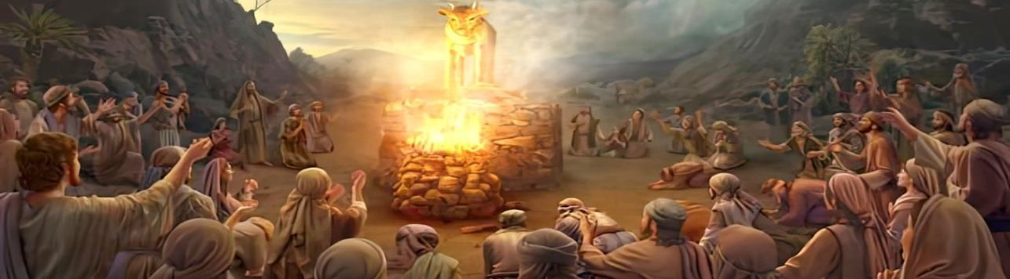
အယူဖောက်ပြန်ခြင်း

Slide 5

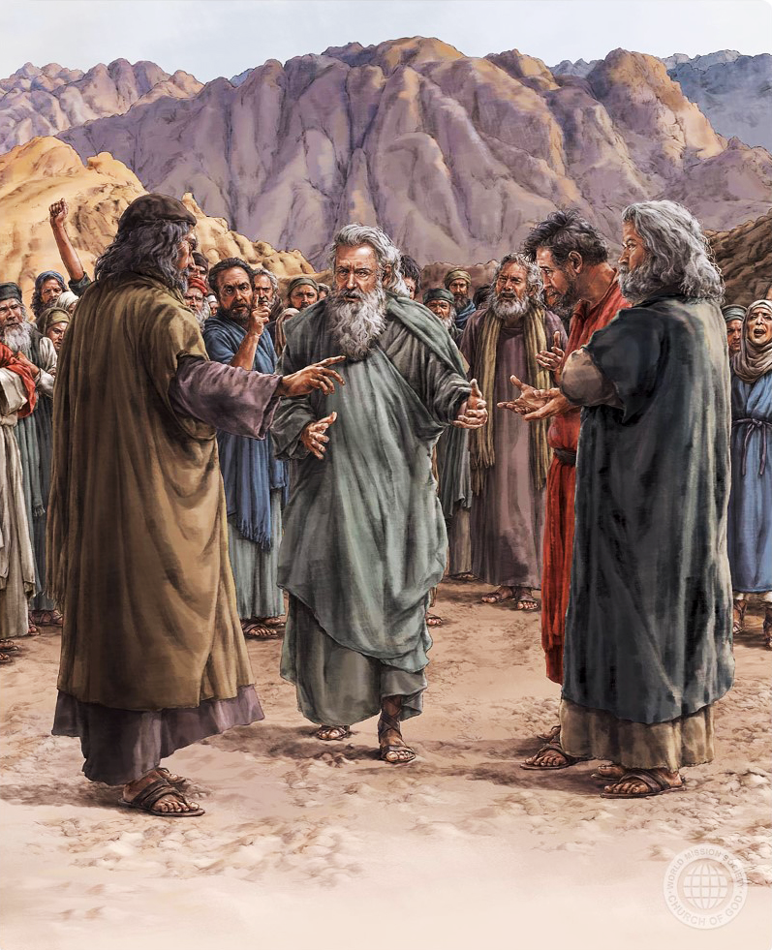
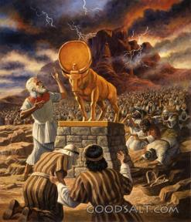
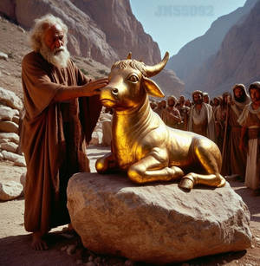
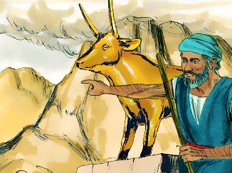
အာရုန်၏အားနည်းချက် (ထွက် ၃၂:၁-၅)
'ထို​အမှု​ကိုအာရုန်​တွေ့မြင်​သောအခါနွားသငယ်ရုပ်တု​ရှေ့​၌ယဇ်ပလ္လင်​ကို​တည်​လေ​၏​။ထို့နောက်အာရုန်​က “​မနက်ဖြန်​၌ထာဝရဘုရား​အဖို့ပွဲတော်​ရှိ​၏​”​ဟုကြေညာ​လေ​၏​။ 'ထွက်မြောက်ရာကျမ်း 32:5
ဟီဘရူးစကားလုံး"အေလာဟိမ်"(elohim)သည်"ဘုရား"၏ဗဟုဝုစ်ဖြစ်သော်လည်း၊တစ်ဆူတည်းသောဘုရားသခင်ကိုရည်ညွှန်းရာတွင်အများအားဖြင့်အသုံးပြုပါသည်—"ငါသည်သင်တို့ကိုအဲဂုတ္တုပြည်မှနှုတ်ဆောင်ခဲ့သော သင်တို့၏ ဘုရားသခင်[အေလာဟိမ်] ယေဟောဝါဖြစ်၏" (ထွက်။ ၂၀:၂)။
မောရှေမရှိချိန်မှာလူတွေကအာရုန်ကိုသူတို့ကိုးကွယ်နိုင်တဲ့ဘုရား ဖြစ်ဖို့ခိုင်းစေခဲ့တယ်။(ထွ.၃၂:၁)။သူတို့သည်မကြာမီသူတို့ရရှိခဲ့သောပညတ်တော်များကိုနာခံရန်ကတိကဝတ်များကိုမေ့လျော့သွားကြသည်။ (ထွ ၂၄း၇)။
အာရုန်သည် လူတို့ကို ဆူဆူညံညံ မဖြစ်အောင် ထိန်းရန် ကနဦးတွင် မဝံ့မရဲဖြစ်ခဲ့သဖြင့် (ထွက်မြောက်ရာ ၃၂:၂)၊ အယူလွဲမှားမှုကို အမြစ်ဖြတ်ရမည့်အစား ထိုအမှားထဲသို့ ကိုယ်တိုင် ဦးဆောင်မိသွားခဲ့သည်။
ရုပ်တုလုပ်ခြင်းမပြုရန်တားမြစ်ချက်အကြောင်းသူတို့ကို သတိပေးမည့်အစားအာရုန်က၎င်းတို့အားရွှေနွားရုပ်အဖြစ် ပြုလုပ်ကာ“ဤသူသည်သင့်ကိုအဲဂုတ္တုပြည်မှနှုတ်ဆောင်သော သင်၏ဘုရားဖြစ်တော်မူ၏” ဟု ကြေငြာခဲ့သည်။ (ထွ. ၃၂:၄ MEV)။

Slide 6

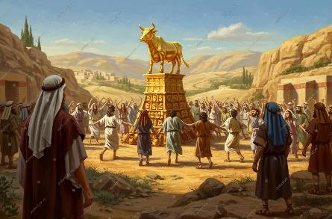
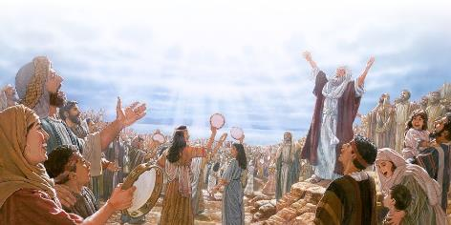
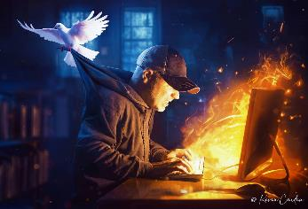
နွားသငယ်ပွဲ (ထွက် ၃၂:၆)
'နောက်တစ်နေ့​၌လူ​တို့​သည်စောစောထ​၍မီးရှို့ရာယဇ်​ကို​ပူဇော်​၏​။မိတ်သဟာယယဇ်​ကို​ဆက်ကပ်​ကြ​၏​။ ထို့နောက် ထိုင်​၍​စား​သောက်​ကြ​၏​။ထ​၍​လည်း​ကခုန်ပျော်ပါး​ကြ​၏​။ 'ထွက်မြောက်ရာကျမ်း 32:6
အစ္စရေးလူမျိုးတို့သည်နွားသငယ်ရုပ်တုကိုပြုလုပ်ကိုးကွယ်ခြင်းဖြင့်၊တန်ခိုးအာနုဘော်အလုံးစုံကိုပိုင်ဆိုင်သောဘုရားသခင်ကို တိရစ္ဆာန်ရုပ်တုအဖြစ်နှိမ့်ချခဲ့ကြသည်။ ဖန်ဆင်းရှင်အစား ဖန်ဆင်းခံကို ကိုးကွယ်ခြင်းဖြစ်သည် (ရောမ ၁:၂၃)။
သူတို့သည်ထုဆစ်ထားသောရုပ်တုတစ်ခုကသူတို့ကိုဦးဆောင်နိုင်မည်ဟုအကြောင်းမဲ့ယုံကြည်မိကြသည်။ပို၍ဆိုးသည်မှာ"အေလောဟိမ်"ကိုယ်တိုင်ပင်နွားကလေးအဖြစ် ပြောင်းလဲသွားပြီဟုအမှားကြီးစွာထင်မှတ်မိကြခြင်းဖြစ်နိုင်သည်(ထွက် ၃၂:၂၄)။
တကယ်တော့သူတို့ဟာဘုရားကိုကိုးကွယ်ခြင်းကနေနတ်ဆိုးတွေကိုကိုးကွယ်တဲ့ဘက်ကိုလှည့်သွားကြတယ်(တရားဟောရာကျမ်း၃၂:၁၇)။ဘုရားကိုစစ်မှန်စွာကိုးကွယ်နေချိန်မှာတော့သူတို့ဟာကိုယ်ကျင့်တရားအရတိုးတက်လာခဲ့ကြတယ်။ဘုရားသခင်၏ဂုဏ်သိက္ခာနှင့်အညီပြောင်းလဲလာခဲ့ကြခြင်းဖြစ်သည်။
နတ်ဆိုးများကိုကိုးကွယ်မိခြင်းဖြင့်သူတို့သည်မိမိကိုယ်ကိုယုတ်ညံ့စွာပြုမူမိလာကြ သည်။အကြောင်းမှာသူတို့ကိုးကွယ်သော နတ်ဆိုးများ၏သဘောသဘာဝကဲ့သို့ပင် ဖြစ်လာကြသောကြောင့်တည်း။
ကျွန်ုပ်တို့သည်ဖန်ဆင်းရှင်အားမိမိနှလုံးသားကိုမပေးဘဲအခြားရုပ်တုတစ်ခုခုကိုကိုးကွယ်ပါက၊ နောက်ဆုံးတွင်ကျွန်ုပ်တို့၏ကိုယ်ကျင့်တရားများယုတ်ညံ့ဆုတ်ယုတ်လာမည်မှာအမှန်ပင်ဖြစ်သည်။

Slide 7

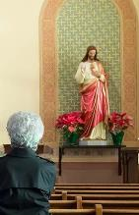
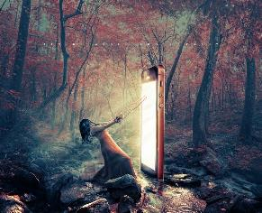
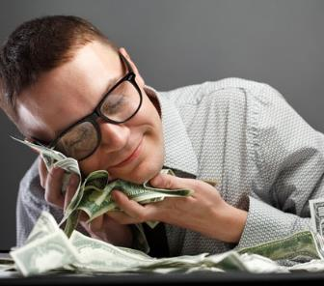
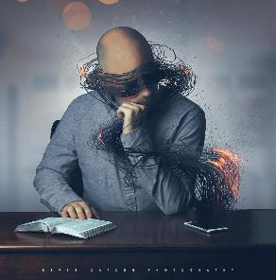
ရုပ်တုကိုးကွယ်ခြင်းဖောက်ပြန်ခြင်း (ထွက် ၃၂:၇-၈)
'ထာဝရဘုရား​က မောရှေ​အား “​ဆင်း​သွား​လော့​။ အီဂျစ်​ပြည်​မှ သင်​ထုတ်ဆောင်​ခဲ့​သော သင်​၏​လူ​တို့​သည် ဖောက်ပြန်​ကြ​လေ​ပြီ​။ '
ထွက်မြောက်ရာကျမ်း 32:7
ရုပ်တုတစ်ခုခုကို ဦးညွှတ်ကိုးကွယ်ခြင်းသည် (ထိုရုပ်တုက ဘုရားသခင်၊ ခရစ်တော် သို့မဟုတ် သန့်ရှင်းသူများကို ကိုယ်စားပြုသည်ဆိုစေကာမူ) ဘုရားသခင်၏ ပညတ်တော်ကို ဖီဆန်ရာရောက်ပြီး (ထွက်မြောက်ရာ ၂၀:၃-၆)၊ ထို့ကြောင့် အပြစ်နှင့် ဖောက်ပြန်မှုထဲသို့ ကျရောက်စေနိုင်သည်။
၂၁ရာစုရုပ်တုကိုးကွယ်မှုဆိုတာဘာလဲ?ရုပ်တုကိုးကွယ်မှုဆိုသည်မှာ ဘုရားသခင်နေရာတွင် အစားထိုးလာသော အရာတစ်ခုခုကို ကိုးကွယ်ခြင်းပင်။ "ရုပ်တု"ဆိုသည်မှာ ဘုရားထက်ကျွန်ုပ်တို့၏စိတ်ကူးဉာဏ်၊မေတ္တာသက်ဝင်မှု၊အချိန်နှင့်အာရုံ၊စဉ်းစား ဉာဏ်စသည်တို့သည်ဘုရားထက်ဦးစားပေးမိပါက၂၁ရာစု၏"ရုပ်တုများ"ဖြစ်လာနိုင်သည်။
အဘယ်ရုပ်တုများကိုကျွန်ုပ်တို့ကိုးကွယ်ကြသနည်း။မိမိဘာသာစာရင်းလုပ်လို့ရတယ်။ အကြံပြုချက်အချို့- မာန၊ ငွေ၊ အာဏာ၊ လိင်၊ အစားအသောက်၊ အလုပ်၊ ဆိုရှယ်မီဒီယာ…
ဤရုပ်တုများကို ကိုးကွယ်ခြင်း၏အကျိုးဆက်များကား ကျွန်ုပ်တို့၏ပင်ကိုစရိုက်၊တွေးခေါ်ပုံ၊စိတ်ခံစားမှုများ၊လူမှု ဆက်ဆံရေးအထိပြောင်းလဲသွားစေပါသည်။ဘုရားသခင်နှင့် စစ်မှန်သောဆက်ဆံရေးကိုစွန့်လွှတ်ကာ၊ကျွန်ုပ်တို့ကိုကယ်တင်နိုင်စွမ်းမရှိသောအနှစ်မဲ့အပြန်အလှန်ဆက်ဆံမှုများနှင့် အစားထိုးမိသွားပါသည်။

Slide 8

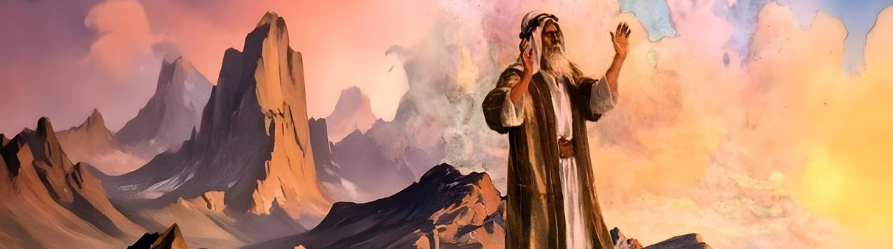
တောင်းပန်ခြင်း-

Slide 9

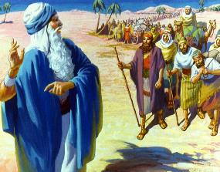
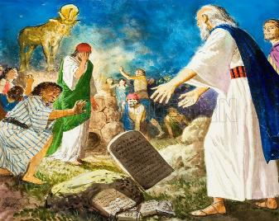
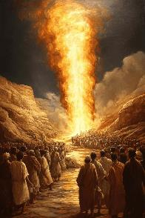
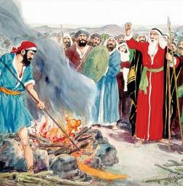
ပြင်းစွာသောအမျက်တော်ကိုပယ်တော်မူပါ"(ထွက် ၃၂:၉-၂၉)
'အီဂျစ်​လူမျိုး​တို့​က‘​ကိုယ်တော်​သည်တော​တောင်​များ​ထဲ၌အစ္စရေး​လူမျိုး​တို့​ကို​ကွပ်မျက်​၍မြေကြီး​ပေါ်​မှ​သုတ်သင်​ရန်​အတွက်မကောင်း​သော​ရည်ရွယ်ချက်​ဖြင့်ထုတ်ဆောင်​တော်မူ​ခဲ့​သည်​’​ဟုအဘယ်ကြောင့်​ပြောဆို​ကြ​ရ​မည်နည်း​။ကိုယ်တော်​၏​ပြင်းထန်​သော​အမျက်​တော်​ပြေ​၍ ကိုယ်တော်​၏​လူမျိုး​တော်​အပေါ်​ကျရောက်​စေ​မည့်​ဘေးအန္တရာယ်​မှစိတ်ပြောင်းလဲ​တော်မူ​ပါ​။ 'ထွက်မြောက်ရာကျမ်း 32:12
ဘုရားသခင်က မောရှေအား မိန့်တော်မူသည်မှာ "သင်၏လူများ—သင် အဲဂုတ္တုပြည်မှ ဆောင်ခဲ့သောသူတို့သည် ဖောက်ပြန်ပျက်စီးလေပြီ" (ထွက်မြောက်ရာ ၃၂:၇)။
မောရှေ၏သင့်တော်သောတုံ့ပြန်မှုပြုခဲ့သည်။"ထိုလူတို့သည် အကျွန်ုပ်၏လူများမဟုတ်၊ကိုယ်တော်၏လူများသာဖြစ်ပါသည်။ ထိုသူတို့ကိုအကျွန်ုပ်မဟုတ်၊ကိုယ်တော်ပင်အဲဂုတ္တုပြည်မှဆောင်ခဲ့ပါသည်"(ထွက်မြောက်ရာ၃၂:၁၁)။ဘုရားသခင်ကဣသရေလလူမျိုးတို့ကိုဖျက်ဆီးခွင့်ပြုရန်တောင်းဆိုသော်လည်း(ထွက်၃၂:၁၀)၊ မောရှေသည်ထိုသို့ခွင့်ပြုရန် ငြင်းဆန်ခဲ့သည်။
ဘုရားသခင်၏အမျက်တော်သည်တရားမျှတသော်လည်း“ကရုဏာတော်သည် တရားသဖြင့်အောင်နိုင်သည်”(ယာကုပ်၂:၁၃)ကိုမောရှေသိသည်။ဣသရေလအမျိုးအတွက် တောင်းပန်၍ ဘုရားသခင်သည် မိမိအမျက်ပြေစေတော်မူကြောင်းကို ယုံကြည်၍ အမျက်ထွက်ပြီး တောင်ပေါ်မှ ဆင်းသက်ခဲ့သည် (ထွ.၃၂း၁၂-၁၅)။ အယူဖောက်ပြန်ခြင်းကိုမြင်လျှင် ပဋိညာဉ်၏သင်္ကေတဖြစ်သော ကျောက်ပြားများ ချိုးဖျက်ခဲ့သည်(ထွ ၃၂:၁၉)။
အစ်ကိုဖြစ်သူ၏ အားနည်းသောအကြောင်းပြချက်များကို နားထောင်ပြီးနောက် မောရှေသည် သောင်းကျန်းမှုကိုရပ်တန့်ရန် ပြတ်ပြတ်သားသားလုပ်ဆောင်ခဲ့သည် (ထွ.၃၂:၂၀-၂၈)။

Slide 10

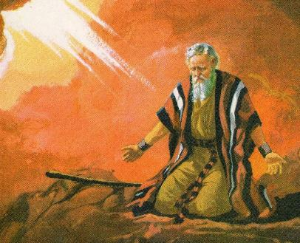
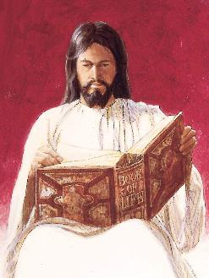
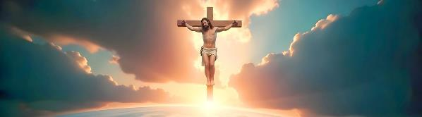
အသက်စာစောင်ထဲမှကျွန်ုပ်ကိုဖယ်လိုက်ပါ ။"(ထွက် ၃၂:၃၀-၃၂)
'သို့သော် သူ​တို့​၏​အပြစ်​ကို​ခွင့်လွှတ်​လျှင်​လည်း ခွင့်လွှတ်​တော်မူ​ပါ​။ ထိုသို့​မ​ဟုတ်​လျှင် ကိုယ်တော်​ရေးမှတ်​ထား​သော​စာရင်း​မှ အကျွန်ုပ်​ကို​ပယ်ဖျက်​တော်မူ​ပါ​”​ဟု လျှောက်​လေ​၏​။ 'ထွက်မြောက်ရာကျမ်း 32:32
မောရှေ၏ပထမအကြိမ်ကြားဝင်ဆုတောင်းချက်ဖြင့်ဣသရေလလူမျိုးတို့၏အပြီးအပိုင်ဖျက်ဆီးခြင်းကိုတားဆီးနိုင်ခဲ့သော်လည်း(ထွက်မြောက်ရာ၃၂:၁၁၁၄)၊ဤအပြစ်ကြောင့် ဘုရားသခင်သည်သူတို့အားဆက်လက်ကောင်းချီးမပေးနိုင်တော့ကြောင်းရှင်းနေသည်။ထို့ကြောင့်မောရှေသည်ဒုတိယအကြိမ်ကြားဝင်ဆုတောင်းခဲ့သည် (ထွက် ၃၂:၃၀)။
မောရှေက"ဤလူတို့၏အပြစ်ကိုလွှတ်တော်မမူလျှင်၊ကိုယ်တော်၏စာစောင်ထဲမှအကျွန်ုပ်နာမကိုပယ်ဖျက်တော်မူပါ" (ထွက်မြောက်ရာ၃၂:၃၁-၃၂)ဟုဆုတောင်းခဲ့သည်။သူသည် လူမျိုးအတွက် မိမိ၏ကယ် တင်ခြင်းကိုပင် စွန့်လွှတ်ရန် အဆင်သင့်ဖြစ်နေခဲ့သည်။
မောရှေ၏ဆုတောင်းချက်တွင်ပါဝင်သော "အပြစ်ကိုထမ်းခြင်း" (נָשָׂא, nāsā)သောအသုံးအနှုန်းသည်နက်ရှိုင်းသောဘာသာရေးအဓိ ပ္ပါယ်ကိုသယ်ဆောင်လာသည်ဘုရားသခင်ကိုယ်တိုင်လူ၏အပြစ်ကို ထမ်းဆောင်၍၊ယင်းအတွက်အဖိုးအခအဖြစ်သေခြင်းကိုခံယူမည် (ဟေရှာယ၅၃:၆၊ရောမ၆:၂၃)။ဤအရာသည်ပင် ခရစ်တော်ယေရှု၏ ကားတိုင်အမှု၏ အခြေခံဖြစ်သည်။

Slide 11

EGW (Patriarchs and Prophets, p. 315)
ဤစောင့်ဆိုင်းချိန်အတွင်းဘုရား၏တရားတော်ကိုဆင်ခြင်ရန်အချိန်ရှိခဲ့သည်။ဣသရေလလူမျိုးတို့သည်မောရှေမရှိချိန်တွင်-ဘုရား၏တရားတော်ကိုနားထောင်၍ဆင်ခြင်ရန်၊ဘုရား၏နောက်ထပ် ဗျာဒိတ်တော်များအတွက်စိတ်နှလုံးပြင်ဆင်ရန်အချိန်လုံလောက်စွာရှိခဲ့သည်။ထိုသို့သမ္မာတရားကို ရှာဖွေပြီးဘုရားရှေ့တွင်နှိမ့်ချခြင်းဖြင့်၊စုံစမ်းနှောင့်ယှက်ခြင်းမှကာကွယ်နိုင်ခဲ့မည်။သို့သော်သူတို့ သည်—ပေါ့လျော့လာ၍၊ဥပဒေမဲ့သော အပြုအမူများသို့ ရွေ့လျားသွားကြသည်။
မောရှေမရှိသည်ကို မခံမရပ်နိုင်ဘဲ၊ ဣသရေလလူမျိုးတို့သည်—မိမိတို့၏ အယူသီးမှုများထံ ပြန်လည်ဆုတ်ခွာခဲ့ကြသည်၊ဘုရားကိုကိုယ်စားပြုရန်ရုပ်တုတစ်ခုကိုတောင်းဆိုခဲ့ကြသည် (ထွက်မြောက်ရာ၃၂:၁)။ဤသည်မှာမောရှေ၏ရုပ်ပိုင်းဆိုင်ရာမရှိမှုကိုဘုရား၏ ဝိညာဉ်ရေးရာတည်ရှိမှုဖြင့် အစားထိုးရန် ပျက်ကွက်ခြင်းပင်ဖြစ်သည်။

